Slide 1
EL EUNACOM: Es Necesario Hoy?
Dra. Diva Villao Maridueña

Slide 2
¿Por que Yo?
1997 Médico - Universidad Católica Santiago de Guayaquil
1999 Revalidación Titulo por Ministerio de Relaciones Exteriores
2003 Cirugía General – Universidad de Chile
2008 Cirugía Laparoscopia – Universidad de Chile
2009 Cirugía Bariátrica – Cleveland Clinic Weston, Florida
2009 EUNACOM

Slide 3
¿Somos Todos los que estudiamos fuera no aptos?
En todos los ámbitos hay buenos y malos
Pero las condiciones del exámen no son similares para quienes estudiaron fuera o dentro de Chile
  Idioma
  Metodología
  Acceso a la información

Slide 4
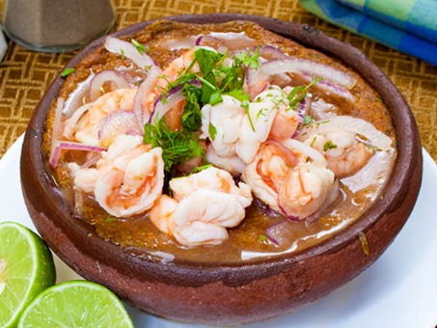
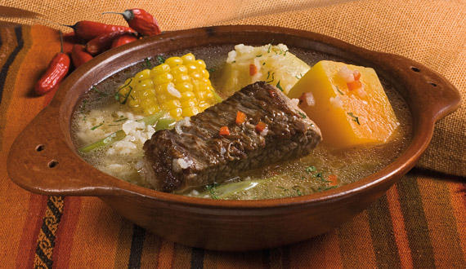
Idioma

Slide 5
Traducción
Chile
Ecuador
Loritos
Al tiro
Confort
Régimen Cero
Pabellón
Mocos
Enseguida
Papel Higiénico
Nada por vía oral
Quirófano

Slide 6
Metodología
Teórico y Práctico
Si cuando uno va a dar un examen en otra parte debe aprender la forma de realizarlo

Slide 7
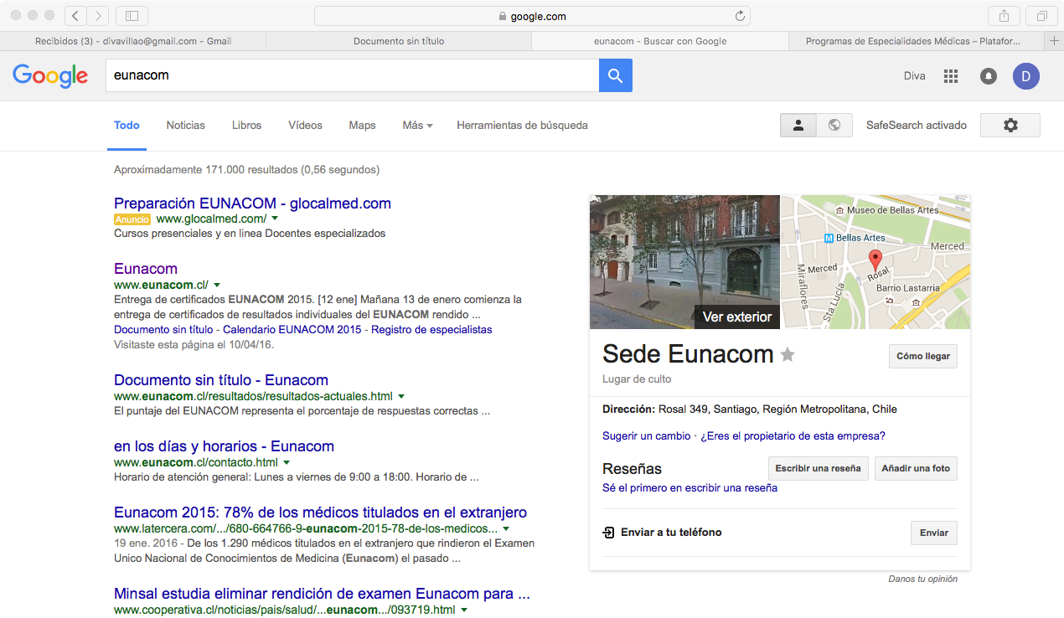
Acceso

Slide 8
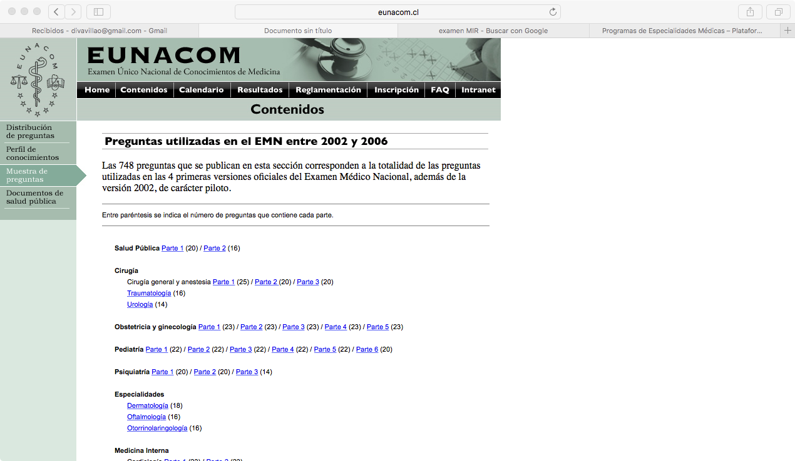

Slide 9
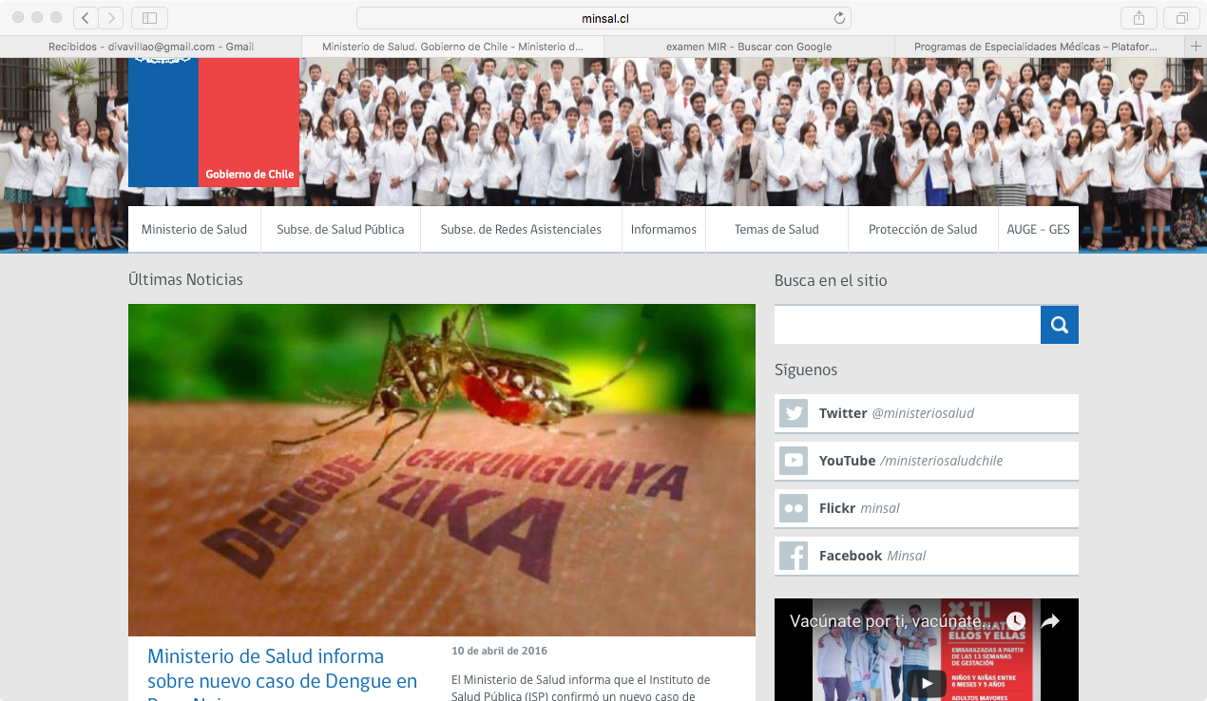

Slide 10
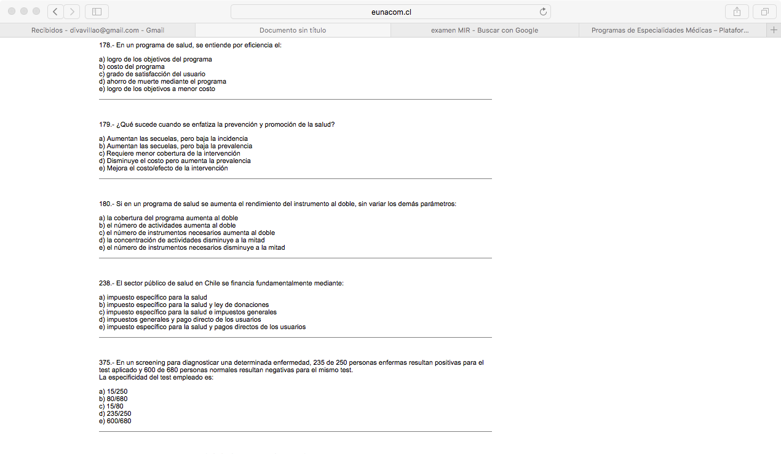

Slide 11
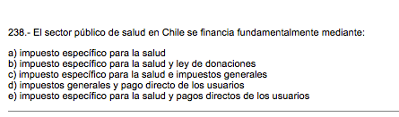
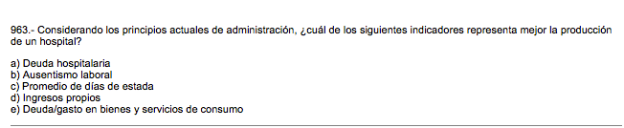

Slide 12
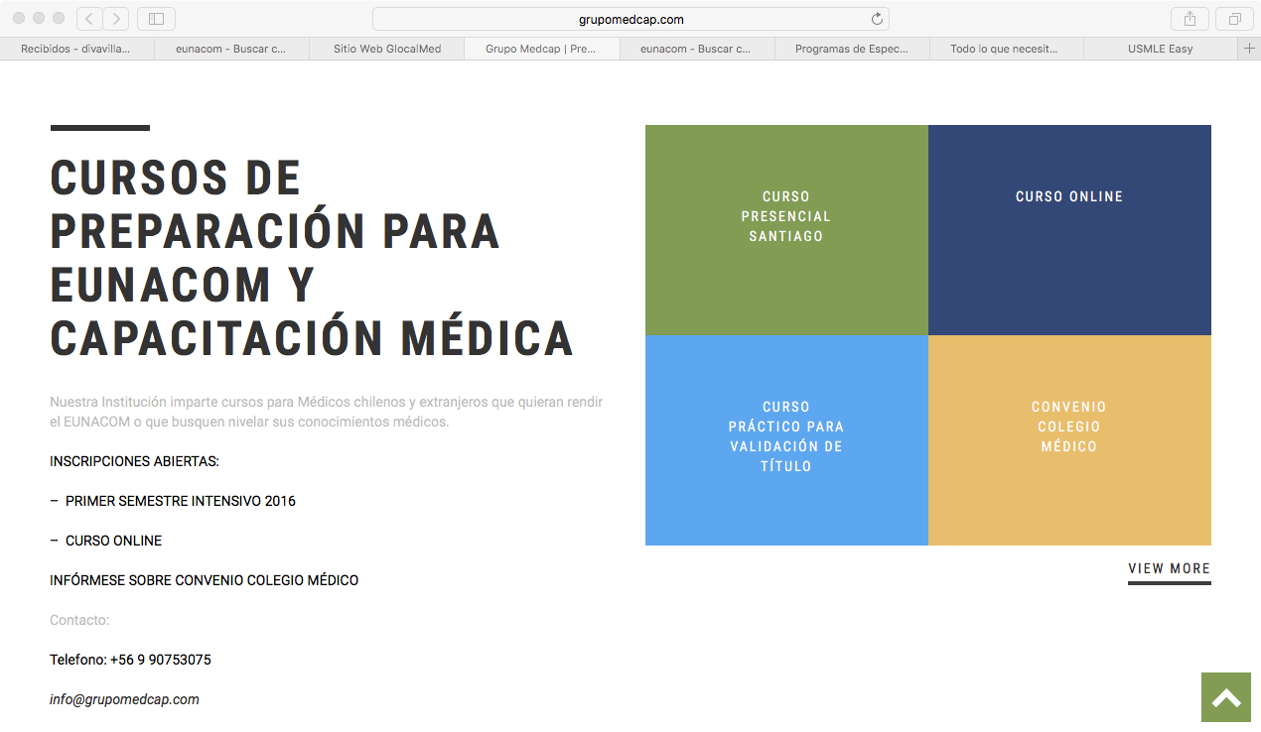

Slide 13
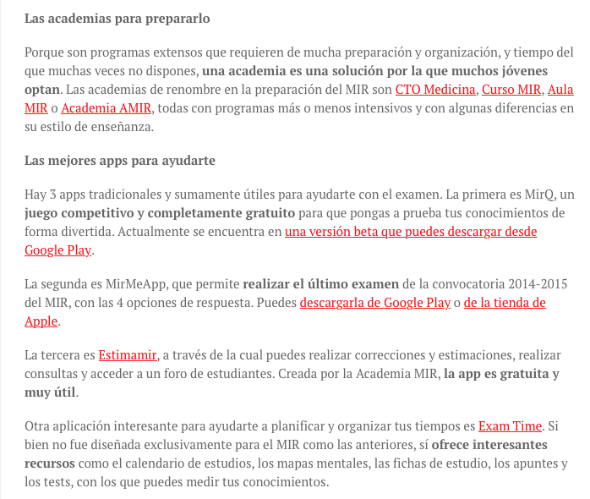

Slide 14
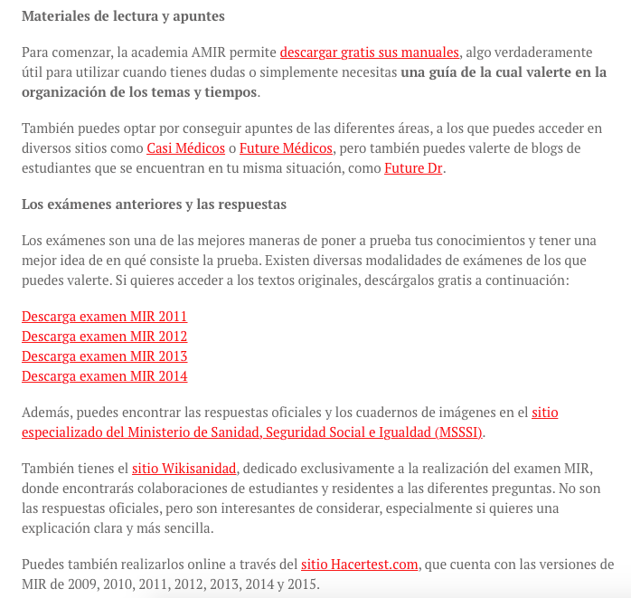

Slide 15
¿Es Necesario Hoy?
Si
Pero dando mejor acceso a la información que la que existe hoy.
LA DIVERSIDAD ENRIQUECE LAS CULTURAS Y LOS PAISES

Slide 16
GRACIAS

